Slide 1
Лабораторная работа №2
РОССИЙСКИЙ УНИВЕРСИТЕТ ДРУЖБЫ НАРОДОВ Факультет физико-математических и естественных наук
Выполнила: Андреев Владислав Владимирович Группа: НПМбд-01-20 № ст/б: 1032201724

Slide 2
Цель работы:
Изучить идеологию и применение средств контроля версий

Slide 3
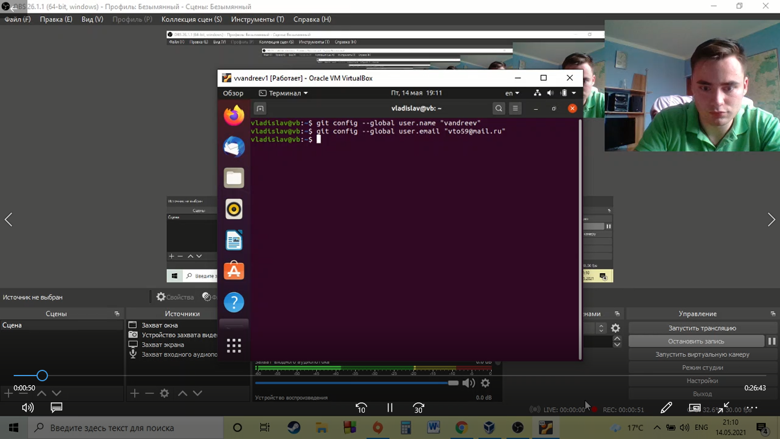
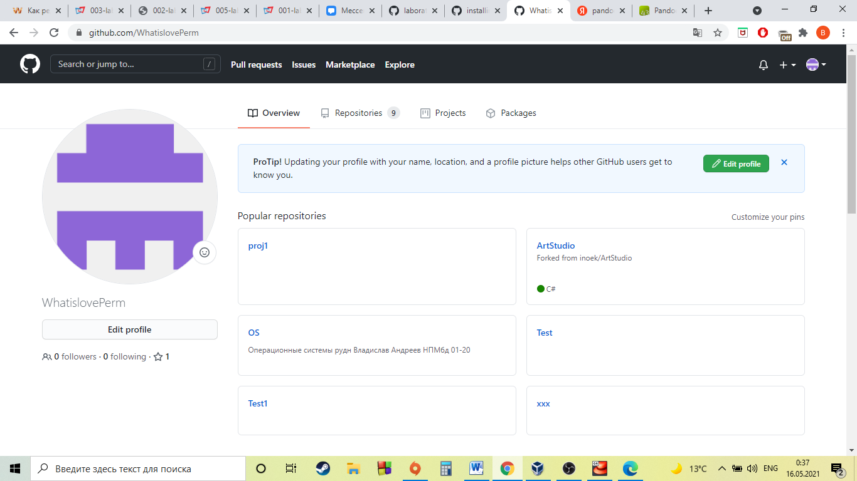
Ход работы
Создал учетную запись на github, настроил систему контроля версий git. Синхранизировал учётную запись github с компьютером. Так же создал новый ключ

Slide 4
Ход работы
Создал и подключил новый репозиторий, работал в нем с каталогами. Создала первый коммит и выгрузила его на github

Slide 5
Ход работы
Работал с конфигурацией git-flow, работал с релизной и основной веткой. Создал релиз на github

Slide 6
Вывод:
В ходе выполнения лабораторной работы я изучил идеологию и применение средств контроля версий

